Slide 1
Conseil de formation
Direction départementale des services de l’éducation nationale de la Haute-Garonne
Vendredi 3 juillet 2020

Slide 2
SOMMAIRE
Formation initiale
Bilan de l’année scolaire 2019-2020
Mise en place de l’alternance pour la rentrée 2020
Principes généraux
Rentrée 2020
Formation continue
Bilan comparatif des modules prévus / réalisés sur trois années
Par orientation de la formation
Par priorités nationales
Perspectives 2020 2021
Architecture du plan départemental de formation 2020 2021
Focus sur les constellations
Focus sur les animations pédagogiques
Formation de formateurs
Perspectives 2020-2021
03 juillet 2020

Slide 3
FORMATION INITIALE

Slide 4
Bilan de l’année scolaire 2019-2020
Contexte particulier 2019 – 2020
3 juillet 2020

Slide 5
Rappel du mode de fonctionnement :
Deux professeurs d’école stagiaires sont affectés sur une même classe.
Ils sont deux semaines en classe et deux semaines à l’ESPE.
Ils travaillent conjointement dans la classe un mercredi sur deux, le matin et partagent le travail de préparation l’après-midi, les semaines 2 et 4 tout au long de l’année.
- La première semaine de la rentrée scolaire, les deux stagiaires ont fonctionné ensemble dans la classe.
- Pour les deux semaines qui ont suivi, l’alternance s’est déroulée sur une seule semaine, à titre exceptionnel.
Les vendredis de ces semaines, les deux stagiaires ont assuré la classe en binôme.
3 juillet 2020

Slide 6
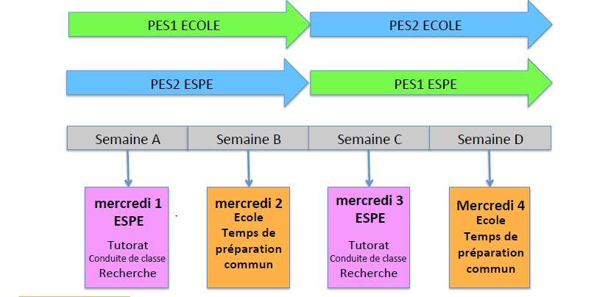
Alternance PES 2020 2021 Principes généraux (diapo sera mise à jour)
3 juillet 2020
Notes:
Enlever les 3 C’est fait tableaux des dates recherche SOPA, tutorat

Slide 7
Accueil des PES, semaine de pré-rentrée (version provisoire)
Lundi 24 août | Mardi 25 août | Mercredi 26 août | Jeudi 27 août | Vendredi 28 août
Intervention CPD et PEMF 9h00-12h00 | Intervention PEMF | Intervention monsieur le recteur (sous réserve) | Intervention PEMF | Accueil par les CPC en circonscription
Intervention PEMF 14h00-17h00 | Intervention PEMF | Accueil INSPE | Intervention monsieur le directeur académique de la Haute-Garonne | Accueil en circonscription / travail en autonomie
3 juillet 2020

Slide 8
Il s’agit, lors de ces demi-journées, de faciliter la prise de fonction des PES dès les premiers jours de la rentrée des classes.
Les modalités d’organisation de l’alternance sont prises en compte dans les contenus des journées d’accueil, de façon à :
prévoir une répartition ou complémentarité entre les deux PES du binôme qui jusque-là étaient « négociés » entre le titulaire de la classe et le PES.
penser des modalités de travail possibles entre les deux PES du binôme,
prendre en compte les différents éléments de contexte dans les modalités de suivi et d’accompagnement (relations entre les PES du binôme et le PEMF tuteur, les contenus des réunions du tutorat mixte…).
Des regroupements thématiques ont été déterminés à partir des difficultés récurrentes repérées par les tuteurs chez les stagiaires.
3 juillet 2020

Slide 9
FORMATION CONTINUE

Slide 10
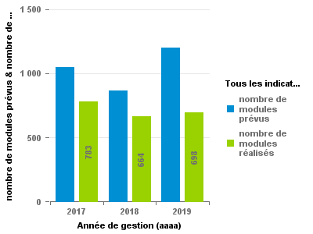
Bilan comparatif prévu réalisé sur 3 années
Année de gestion | nombre de modules prévus | nombre de modules réalisés
2017 | 1 047 | 783
2018 | 866 | 656
2019 | 1 202 | 698
3 juillet 2020

Slide 11
Bilan année 2019-2020
Réalisé - Indicateurs Gaia par orientation des formations
2019/2020 | Stagiaires convoqués | Stagiaires présents | Taux de présence | Modules réalisés | journées stagiaires
Libellé | Nombre | Nombre | % | Nombre | Nombre
ANIMATIONS PEDAGOGIQUES | 13 678 | 8 723 | 63,77% | 513 | 4 600
FORMATION DEPARTEMENTALE | 929 | 690 | 74,27% | 82 | 934
CONTINUITE DES PARCOURS CYCLE 3 | 209 | 115 | 55,02% | 82 | 102
FIL ECOLE | 591 | 361 | 61,08% | 86 | 264
FORMATION CONTINUE DES DIRECTEURS | 70 | 25 | 35,71% | 32 | 8
DEVELOPPEMENT PERSONNEL ET DE CARRIERE | 107 | 54 | 50,47% | 27 | 39
FORMATION DE FORMATEURS | 1 089 | 366 | 33,61% | 61 | 469
Total | 16 673 | 10 334 | 53,41% | 883 | 6 416
3 juillet 2020

Slide 12
Perspectives 2020-2021
Formations d’initiative départementale
FID
REP+
PET2
Nouveau ASH
Nouveau CP
Formation de Formateurs
Formations Départementales
Développement personnel et de carrière
Formation
aux nouvelles
modalités de la
formation
Public désigné
Formation à vocation
Départementale
Candidature Individuelle
Public désigné
Formation en dehors
du temps de travail
Parcours m@gistère
Candidature Individuelle
Formations prioritaires
Public désigné
Formation d’initiative locale
GESTION EN CIRCONSCRIPTION
Formation Constellations
Animations pédagogiques
Thématiques
à l’initiative des équipes de circonscription
Sur propositions de tous les groupes départementaux (dont SDEI)
Formation à destination des PE identifiés
selon les priorités du plan de formation
de la circonscription
Public désigné: ¼ des enseignants de la
circonscription
Prise en compte des besoins identifiés
Public désigné: ¾ des enseignants de la circonscription
3 juillet 2020

Slide 13
2020 2021 Formations d’initiative départementale
Formations d’initiative départementale avec remplacement
dispositif FID Formation initiale des directeurs | 60 stagiaires | 1380 journées stagiaire | Adaptation à la fonction de directeur d’école (enjeux, gestes professionnels, connaissance approfondie du système éducatif). | A-DASEN P. Pitaval J-M. Chaussard
dispositif REP+ | 375 | 1205 journées stagiaires | Contenus : adaptation au niveau de classe enseigné, EMC, enseignement d’une langue vivante, éducation musicale. | J-L. Parmentelot, J-M. Chaussard, M-N. Christophe
Enseigner en classe dédoublée (REP) | 40 stagiaires | 80 journées stagiaire | Contenus : adaptation des modalités d’enseignement à une classe à effectif réduit | H. Dubarry
dispositif PE T2 | 180 stagiaires | 360 journées stagiaire | Contenus : 1 jour enseignement de la natation, 1 jour « accueillir un élève en situation de handicap » | J-P. Unal, P. Montoya
DEBUTER EN CP | Environ 120 stagiaires | 180 journées stagiaire | Contenus : apprentissages fondamentaux : maîtrise des contenus spécifiques à la classe de CP. | H. Dubarry
DEBUTER EN ASH | Selon situations non encore identifiées |  | Contenus : adaptation des modalités d’enseignement à des élèves en situation de handicap. | SDEI
OUVERTURE D’ULIS OUVERTURE D’UPE2A | 67 stagiaires 45 stagiaires | 112 | 1 j/st | SDEI C. Khorsi

Slide 14
Les constellations : une dynamique de formation collective au plus près des besoins du terrain
➔ CONSTELLATIONS pour ¼ des enseignants d’une circonscription
6 à 8 professeurs
Accompagnement par un CPC pendant 30h de formation dont 6h avec remplacement
Espace de formation et d’accompagnement pour :
Identifier les besoins des PE
Croiser les expériences
Confronter les pratiques
S’interroger et rechercher ensemble des réponses
Progresser ensemble
Temps d’observation et d’accompagnement individualisé et collectif grâce à des:
Analyses
Apports didactiques
Observations croisées
Bilan réflexif sur un parcours
3 juillet 2020

Slide 15
Formation continue dans une circonscription sur 8 ans
Année 1
Année 2
Année 3
Année 4
Année 5
Année 6
Année 7
Année 8
30h
maths constellations
18h
Formation
6h maths+6h français+ 6h autres
18h
Formation
6h maths+6h français+ 6h autres
18h
Formation
6h maths+6h français+ 6h autres
30h
français constellations
18h
Formation
6h maths+6h français+ 6h autres
18h
Formation
6h maths+6h français+ 6h autres
18h
Formation
6h maths+6h français+ 6h autres
18h
Formation
6h maths+6h français+ 6h autres
30h
maths constellations
18h
Formation
6h maths+6h français+ 6h autres
18h
Formation
6h maths+6h français+ 6h autres
18h
Formation
6h maths+6h français+ 6h autres
30h
français constellations
18h
Formation
6h maths+6h français+ 6h autres
18h
Formation
6h maths+6h français+ 6h autres
18h
Formation
6h maths+6h français+ 6h autres
18h
Formation
6h maths+6h français+ 6h autres
30h
maths constellations
18h
Formation
6h maths+6h français+ 6h autres
18h
Formation
6h maths+6h français+ 6h autres
18h
Formation
6h maths+6h français+ 6h autres
30h
français constellations
18h
Formation
6h maths+6h français+ 6h autres
18h
Formation
6h maths+6h français+ 6h autres
18h
Formation
6h maths+6h français+ 6h autres
18h
Formation
6h maths+6h français+ 6h autres
30h
maths constellations
18h
Formation
6h maths+6h français+ 6h autres
18h
Formation
6h maths+6h français+ 6h autres
18h
Formation
6h maths+6h français+ 6h autres
30h
français constellations
30h
français constellations
18h
Formation
6h maths+6h français+ 6h autres
18h
Formation
6h maths+6h français+ 6h autres
18h
Formation
6h maths+6h français+ 6h autres
30h
maths constellations
18h
Formation
6h maths+6h français+ 6h autres
18h
Formation
6h maths+6h français+ 6h autres
18h
Formation
6h maths+6h français+ 6h autres
18h
Formation
6h maths+6h français+ 6h autres
30h
français constellations
18h
Formation
6h maths+6h français+ 6h autres
18h
Formation
6h maths+6h français+ 6h autres
18h
Formation
6h maths+6h français+ 6h autres
30h
maths constellations
18h
Formation
6h maths+6h français+ 6h autres
18h
Formation
6h maths+6h français+ 6h autres
18h
Formation
6h maths+6h français+ 6h autres
18h
Formation
6h maths+6h français+ 6h autres
30h
français constellations
18h
Formation
6h maths+6h français+ 6h autres
18h
Formation
6h maths+6h français+ 6h autres
18h
Formation
6h maths+6h français+ 6h autres
30h
maths constellations
18h
Formation
6h maths+6h français+ 6h autres
18h
Formation
6h maths+6h français+ 6h autres
18h
Formation
6h maths+6h français+ 6h autres
18h
Formation
6h maths+6h français+ 6h autres
30h
français constellations
18h
Formation
6h maths+6h français+ 6h autres
18h
Formation
6h maths+6h français+ 6h autres
18h
Formation
6h maths+6h français+ 6h autres
30h
maths constellations

Slide 16
Focus sur les constellations
Formation Constellations
DISPOSITIF GAIA
Identification HG N° circo + Constellation FRANCAIS
Session (date) 1 réunion lancement
GESTION EN
CIRCONSCRIPTION
Sessions intermédiaires : visite croisée, co-intervention, temps d’analyse..
Module 1 – constellation français 1
30h
Formation à
destination des
PE identifiés
Public désigné
Module N – constellation français N
30h
Session finale : bilan
Pour chaque circo
création de 2 dispositifs cadres :
1 Français 1 Maths
Chaque dispositif peut contenir 1 ou plusieurs modules selon le contenu de formation
DISPOSITIF GAIA
Identification circo + Constellation MATHEMATIQUES
Session (date) 1 réunion lancement
Module 1 – constellation mathématiques 1
30h
Sessions intermédiaires : visite croisée, co-intervention, temps d’analyse..
Module N – constellation mathématiques N
30h
Session finale : bilan
3 juillet 2020

Slide 17
Les animations pédagogiques
18h pour les ¾ des enseignants, qui se déclinent en:
- 6h de Français
- 6h de mathématiques
- 6h autres disciplines/domaines/inter-disciplines
Les groupes départementaux ont fait 105 propositions de formation
Les circonscriptions ont fait 397 demandes aux groupes départementaux
Diversifier les propositions de formation en direction des PE.
Du choix dans les obligations règlementaires de service
Inscription dans GAÏA en septembre 2020
3 juillet 2020

Slide 18
FORMATION DES FORMATEURS

Slide 19
Perspectives pour la formation des formateurs 2020 2021
24 jours de formation en 3 ans en français pour les CPC français (4 journées nationales et 6 journées académiques en 2020-2021)
24 jours de formation en 3 ans en mathématiques pour les CPC mathématiques (4 journées nationales et 6 journées académiques en 2020-2021)
2 jours de formation pour les PEMF (avec remplacement)
3 juillet 2020

